Slide 1

Επεξεργασία Σήματος Διακριτού Χρόνου
Υλοποίηση Συστημάτων Διακριτού Χρόνου

Slide 2
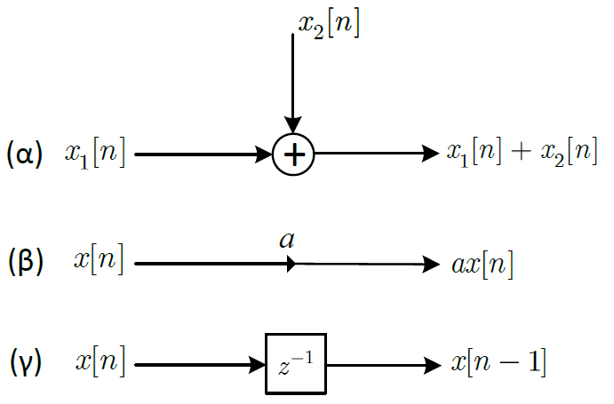
Υλοποίηση συστημάτων διακριτού χρόνου
Για να υλοποιήσουμε ένα σύστημα πρέπει να μετατρέψουμε τη συνάρτηση μεταφοράς ή την εξίσωση διαφορών σε μια δομή που πραγματοποιείται από την υπάρχουσα τεχνολογία
Βασικοί δομικοί λίθοι:
Πρόσθεση
Πολλαπλασιασμός
Καθυστέρηση (αποθήκευση στη μνήμη)

Slide 3
Υλοποίηση συστημάτων διακριτού χρόνου
Έστω η εξίσωση διαφορών $y\left[n\right]−a_{1}y\left[n−1\right]−a_{2}y\left[n−2\right]=b_{0}x\left[n\right]$
Έχουμε πολλές επιλογές για την υλοποίησή της
Κόστος:
Πλήθος πράξεων
Πλήθος θέσεων μνήμης
Ευρωστία σε πεπερασμένη αριθμητική ακρίβεια
Η συνάρτηση μεταφοράς δίνεται ως
$$H\left(z\right)=\frac{b_{0}}{1−a_{1}z^{−1}−a_{2}z^{−2}}=\frac{b_{0}}{1−(a_{1}z^{−1}+a_{2}z^{−2})}$$
Με βάση την εξίσωση διαφορών, μπορούμε κατασκευάσουμε μια δομή που την υλοποιεί

Slide 4
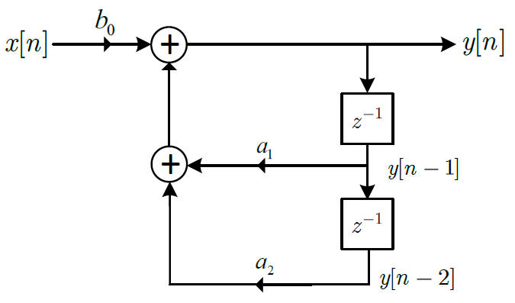
Υλοποίηση συστημάτων διακριτού χρόνου
$$y\left[n\right]=a_{1}y\left[n−1\right]+a_{2}y\left[n−2\right]+b_{0}x\left[n\right]$$
$$H\left(z\right)=\frac{b_{0}}{1−a_{1}z^{−1}−a_{2}z^{−2}}=\frac{b_{0}}{1−(a_{1}z^{−1}+a_{2}z^{−2})}$$

Slide 5
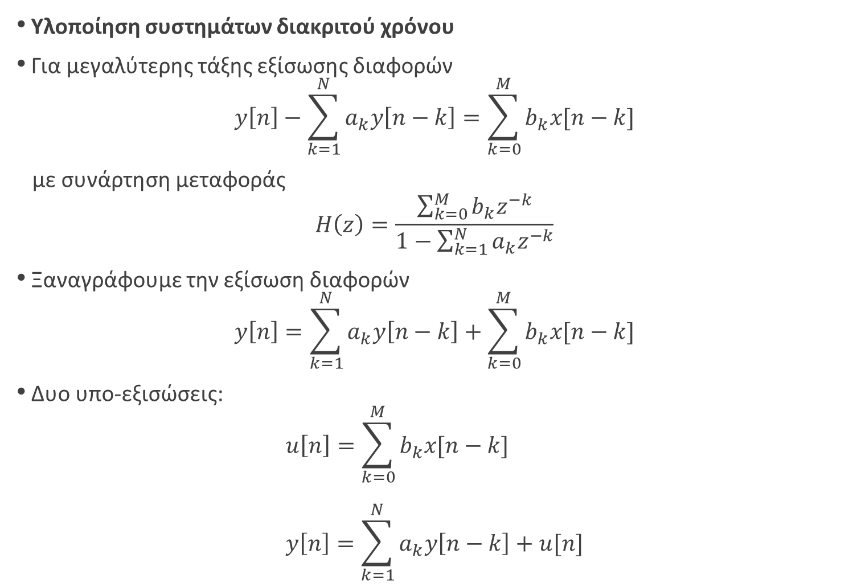
Υλοποίηση συστημάτων διακριτού χρόνου
Για μεγαλύτερης τάξης εξίσωσης διαφορών
$$y\left[n\right]−\sum_{k=1}^{N}{a_{k}y\left[n−k\right]}=\sum_{k=0}^{M}{b_{k}x[n−k]}$$
με συνάρτηση μεταφοράς
$$H\left(z\right)=\frac{\sum_{k=0}^{M}{b_{k}z^{−k}}}{1−\sum_{k=1}^{N}{a_{k}z^{−k}}}$$
Ξαναγράφουμε την εξίσωση διαφορών
$$y\left[n\right]=\sum_{k=1}^{N}{a_{k}y\left[n−k\right]}+\sum_{k=0}^{M}{b_{k}x[n−k]}$$
Δυο υπο-εξισώσεις:
$$u\left[n\right]=\sum_{k=0}^{M}{b_{k}x[n−k]} \\ y\left[n\right]=\sum_{k=1}^{N}{a_{k}y\left[n−k\right]}+u[n]$$

Slide 6
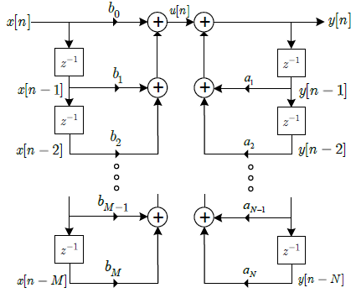

Υλοποίηση συστημάτων διακριτού χρόνου
$$u\left[n\right]=\sum_{k=0}^{M}{b_{k}x[n−k]} , y\left[n\right]=\sum_{k=1}^{N}{a_{k}y\left[n−k\right]}+u[n]$$

Slide 7
Υλοποίηση συστημάτων διακριτού χρόνου
$$u\left[n\right]=\sum_{k=0}^{M}{b_{k}x[n−k]} , y\left[n\right]=\sum_{k=1}^{N}{a_{k}y\left[n−k\right]}+u[n]$$

Slide 8
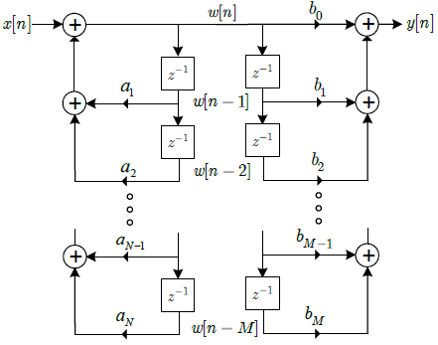

Υλοποίηση συστημάτων διακριτού χρόνου
$$u\left[n\right]=\sum_{k=0}^{M}{b_{k}x[n−k]} , y\left[n\right]=\sum_{k=1}^{N}{a_{k}y\left[n−k\right]}+u[n]$$

Slide 9
Υλοποίηση συστημάτων διακριτού χρόνου
Βασικές διαφορές των δυο υλοποιήσεων
Στην πρώτη, υλοποιούνται πρώτα τα μηδενικά και μετά οι πόλοι
Στη δεύτερη, υλοποιούνται πρώτα οι πόλοι και μετά τα μηδενικά
Θεωρητικά, οι δυο υλοποιήσεις είναι ισοδύναμες
Πρακτικά, μπορεί να υπάρχουν σημαντικές διαφορές! (λόγω υλοποίησης σε πεπερασμένη ακρίβεια)

Slide 10
Υλοποίηση συστημάτων διακριτού χρόνου
Παρατήρηση:
Οι μεταβλητές $w\left[n−k\right]$ αποθηκεύονται δυο φορές στη δεύτερη υλοποίηση!
Μπορούμε να «γλιτώσουμε» τις μισές θέσεις μνήμης!
Μπορούμε να μοιράσουμε τις ίδιες θέσεις μνήμης και στους δυο κλάδους

Slide 11
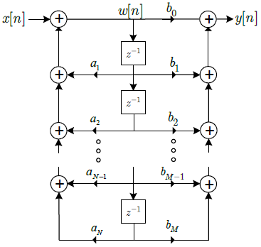
Υλοποίηση συστημάτων διακριτού χρόνου
Η νέα υλοποίηση, που χρησιμοποιεί τον ελάχιστο αριθμό στοιχείων καθυστέρησης (μνήμης) αναφέρεται ως κανονική μορφή (canonical form) ή Direct Form II
Η μη κανονική μορφή στο αριστερό σχήμα ονομάζεται Direct Form I

Slide 12
Υλοποίηση συστημάτων διακριτού χρόνου
Παράδειγμα:
Έστω το ΓΧΑ σύστημα που δίνεται από τη συνάρτηση μεταφοράς
$$H\left(z\right)=\frac{1+3z^{−1}}{1−\frac{1}{4}z^{−1}+\frac{1}{2}z^{−2}}$$
Σχεδιάστε τις υλοποιήσεις Direct Form I, II

Slide 13
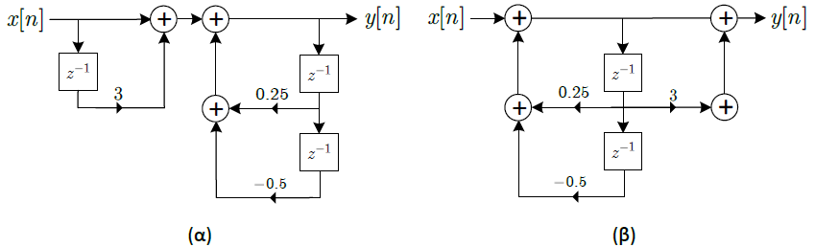
Υλοποίηση συστημάτων διακριτού χρόνου
Παράδειγμα:
Έστω το ΓΧΑ σύστημα που δίνεται από τη συνάρτηση μεταφοράς
$$H\left(z\right)=\frac{1+3z^{−1}}{1−\frac{1}{4}z^{−1}+\frac{1}{2}z^{−2}}$$
Σχεδιάστε τις υλοποιήσεις Direct Form I, II

Slide 14
Υλοποίηση συστημάτων διακριτού χρόνου
Γνωρίζουμε ότι τα συστήματα χωρίζονται σε δυο βασικές κατηγορίες: FIR, IIR
Ας δούμε πόσο διαφέρουν οι υλοποιήσεις ανάλογα με την κατηγορία
Ξεκινάμε με τα IIR
Θα δούμε ότι υπάρχουν πολλές διαφορετικές υλοποιήσεις ενός IIR συστήματος
Πώς επιλέγουμε την κατάλληλη;
Πλήθος πολλαπλασιασμών → χρονοβόρα πράξη
Πλήθος καθυστερήσεων → κόστος σε μνήμη
Εμβαδό, απλότητα, και αρθρωτή υλοποίηση → σημασία σε VLSI υλοποιήσεις
Καταμερισμός αλγορίθμου, επικοινωνία επεξεργαστών → πολυεπεξεργαστικό περιβάλλον
Ευρωστία σε πεπερασμένη ακρίβεια → προτίμηση από πιο οικονομικές υλοποιήσεις

Slide 15
Υλοποίηση IIR συστημάτων διακριτού χρόνου
Μορφή σε σειρά (cascade form)
Συνάρτηση μεταφοράς
$$H\left(z\right)=A\frac{\prod_{k=1}^{M_{1}}{(1−e_{k}z^{−1})}\prod_{k=1}^{M_{2}}{(1−g_{k}z^{−1})(1−g_{k}^{∗}z^{−1})}}{\prod_{k=1}^{N_{1}}{(1−c_{k}z^{−1})}\prod_{k=1}^{N_{2}}{(1−d_{k}z^{−1})(1−d_{k}^{∗}z^{−1})}}$$
με $N=N_{1}+2N_{2}, M=M_{1}+2M_{2}$
Εναλλακτικά
$$H\left(z\right)=\prod_{k=1}^{N_{s}}{\frac{b_{0k}+b_{1k}z^{−1}+b_{2k}z^{−2}}{1−a_{1k}z^{−1}−a_{2k}z^{−2}}}$$
με $N_{s}=\left\lfloor \frac{N+1}{2}\right\rfloor$

Slide 16
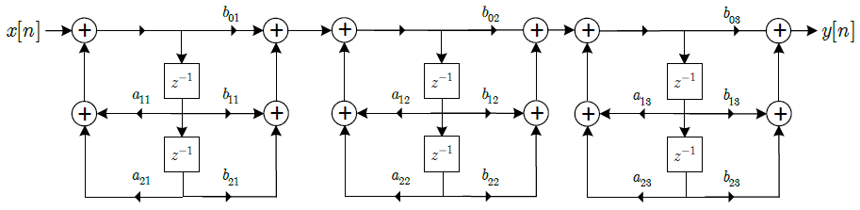
Υλοποίηση IIR συστημάτων διακριτού χρόνου
Μορφή σε σειρά (cascade form)
Παράδειγμα 6^{ης} τάξης
Οργανωμένο σε υποσυστήματα δευτέρας τάξης Direct Form II
$$H\left(z\right)=\prod_{k=1}^{3}{\frac{b_{0k}+b_{1k}z^{−1}+b_{2k}z^{−2}}{1−a_{1k}z^{−1}−a_{2k}z^{−2}}}$$

Slide 17
Υλοποίηση IIR συστημάτων διακριτού χρόνου
Παράδειγμα:
Έστω το ΓΧΑ σύστημα που δίνεται από τη συνάρτηση μεταφοράς
$$H\left(z\right)=\frac{1−0.5z^{−1}−0.5z^{−2}}{1+0.75z^{−1}−0.25z^{−2}}$$
Σχεδιάστε τις υλοποιήσεις σε σειρά με χρήση Direct Form I, II υποσυστημάτων και αναφέρετε το κέρδος σε πολλαπλασιασμούς ή/και θέσεις μνήμης

Slide 18
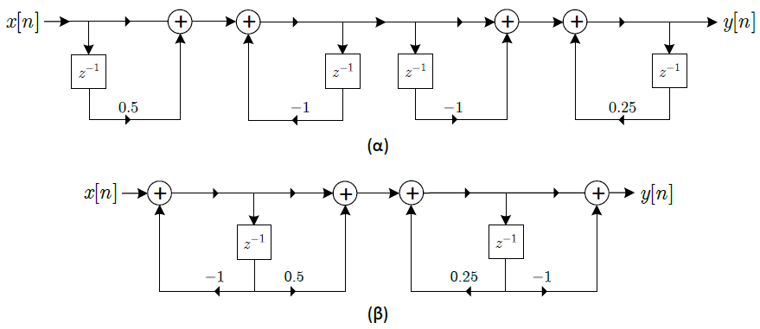
Υλοποίηση IIR συστημάτων διακριτού χρόνου
Παράδειγμα:
Έστω το ΓΧΑ σύστημα που δίνεται από τη συνάρτηση μεταφοράς
$$H\left(z\right)=\frac{1−0.5z^{−1}−0.5z^{−2}}{1+0.75z^{−1}−0.25z^{−2}}$$
Σχεδιάστε τις υλοποιήσεις σε σειρά με χρήση Direct Form I, II υποσυστημάτων

Slide 19
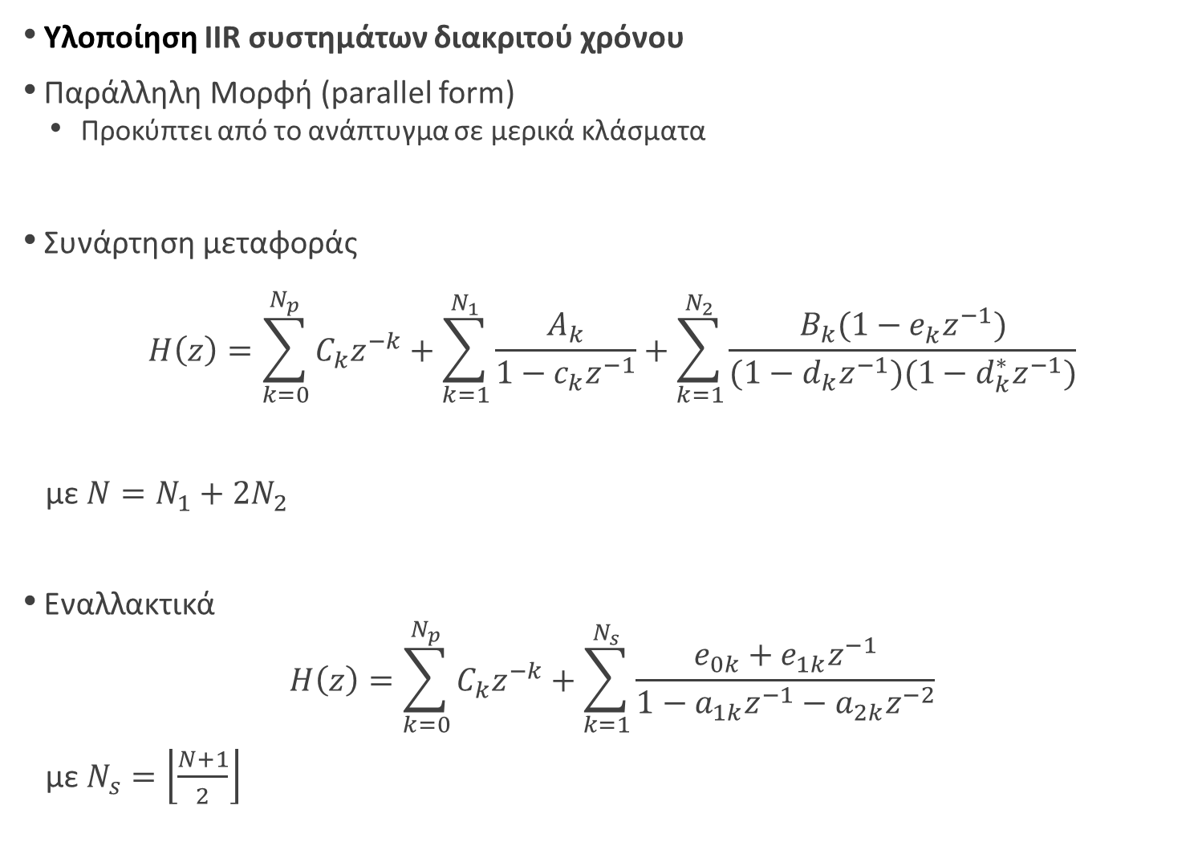
Υλοποίηση IIR συστημάτων διακριτού χρόνου
Παράλληλη Μορφή (parallel form)
Προκύπτει από το ανάπτυγμα σε μερικά κλάσματα
Συνάρτηση μεταφοράς
$$H\left(z\right)=\sum_{k=0}^{N_{p}}{C_{k}z^{−k}}+\sum_{k=1}^{N_{1}}{\frac{A_{k}}{1−c_{k}z^{−1}}}+\sum_{k=1}^{N_{2}}{\frac{B_{k}(1−e_{k}^{ }z^{−1})}{(1−d_{k}z^{−1})(1−d_{k}^{∗}z^{−1})}}$$
με $N=N_{1}+2N_{2}$
Εναλλακτικά
$$H\left(z\right)=\sum_{k=0}^{N_{p}}{C_{k}z^{−k}}+\sum_{k=1}^{N_{s}}{\frac{e_{0k}+e_{1k}z^{−1}}{1−a_{1k}z^{−1}−a_{2k}z^{−2}}}$$
με $N_{s}=\left\lfloor \frac{N+1}{2}\right\rfloor$

Slide 20
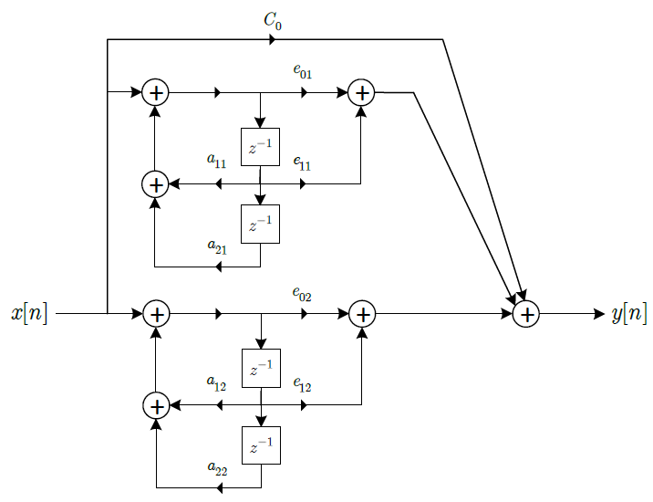
Υλοποίηση IIR συστημάτων διακριτού χρόνου
Παράλληλη Μορφή (parallel form)
Παράδειγμα 4^{ης} τάξης

Slide 21

Υλοποίηση IIR συστημάτων διακριτού χρόνου
Παράδειγμα:
Έστω το ΓΧΑ σύστημα που δίνεται από τη συνάρτηση μεταφοράς
$$H\left(z\right)=\frac{1+2.5z^{−1}−z^{−2}}{1−0.25z^{−2}}$$
Σχεδιάστε την υλοποίηση σε παράλληλη μορφή με υποσυστήματα 1^{ης} και 2^{ης} τάξης

Slide 22
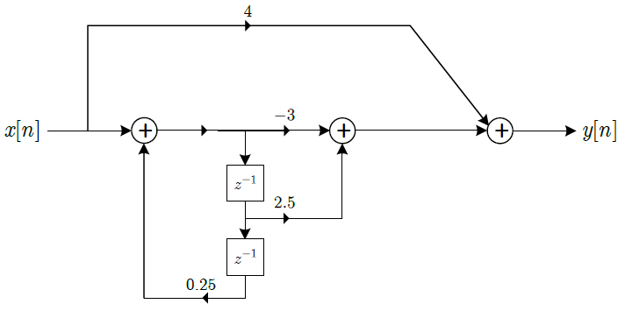
Υλοποίηση IIR συστημάτων διακριτού χρόνου
Παράδειγμα:
Έστω το ΓΧΑ σύστημα που δίνεται από τη συνάρτηση μεταφοράς
$$H\left(z\right)=\frac{1+2.5z^{−1}−z^{−2}}{1−0.25z^{−2}}$$
Σχεδιάστε την υλοποίηση σε παράλληλη μορφή με υποσυστήματα 1^{ης} και 2^{ης} τάξης

Slide 23
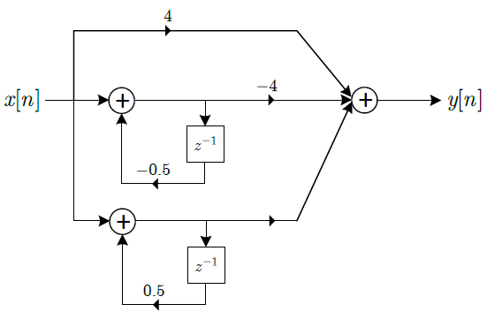
Υλοποίηση IIR συστημάτων διακριτού χρόνου
Παράδειγμα:
Έστω το ΓΧΑ σύστημα που δίνεται από τη συνάρτηση μεταφοράς
$$H\left(z\right)=\frac{1+2.5z^{−1}−z^{−2}}{1−0.25z^{−2}}$$
Σχεδιάστε την υλοποίηση σε παράλληλη μορφή με υποσυστήματα 1^{ης} και 2^{ης} τάξης

Slide 24
Υλοποίηση IIR συστημάτων διακριτού χρόνου
Ως τώρα υλοποιούμε εξισώσεις διαφορών ή συναρτήσεις μεταφοράς με χρήση διάφορων δομών
Είναι πολύ ενδιαφέρον και το αντίστροφο!
Δηλ. να αναλύουμε μια δεδομένη υλοποίηση και να βρίσκουμε την εξίσωση διαφορών ή τη συνάρτηση μεταφοράς που υλοποιεί
Προς αυτό υπάρχουν μερικοί απλοί κανόνες που μας διευκολύνουν
Τοποθετούμε ενδιάμεσες μεταβλητές στην έξοδο κάθε αθροιστή (πλην αυτού που σχετίζεται με την έξοδο)
Γράφουμε τις εξισώσεις διαφορών στο πεδίο του χρόνου
Μετατρέπουμε τις εξισώσεις στο χώρο του Ζ
Λύνουμε ως προς $H\left(z\right)=\frac{Y\left(z\right)}{X\left(z\right)}$

Slide 25
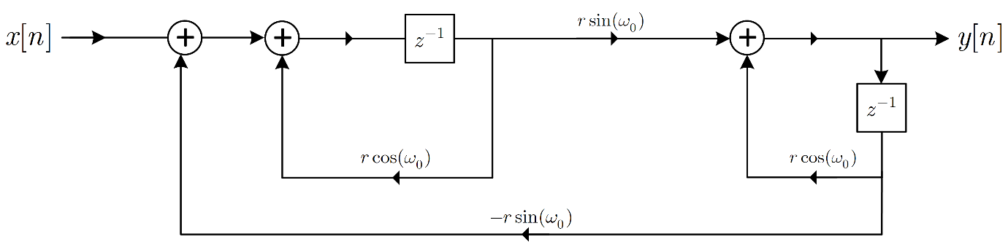
Υλοποίηση IIR συστημάτων διακριτού χρόνου
Παράδειγμα:
Έστω το ΓΧΑ σύστημα που δίνεται από το διάγραμμα. Βρείτε το σύστημα $H(z)$ το οποίο υλοποιεί.

Slide 26
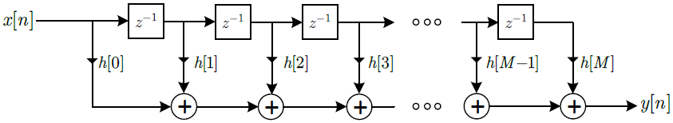
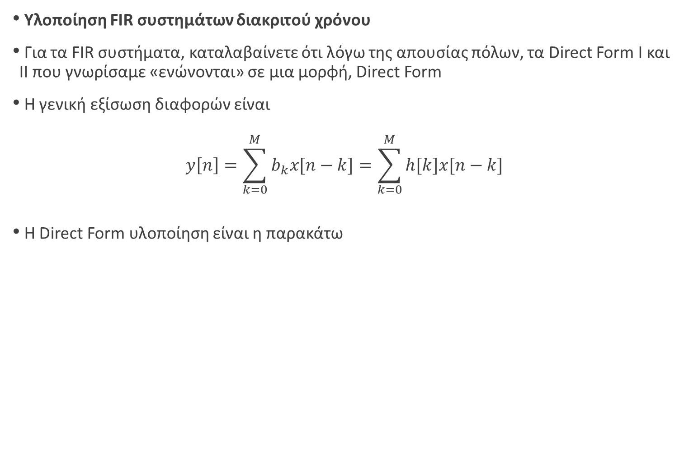
Υλοποίηση FIR συστημάτων διακριτού χρόνου
Για τα FIR συστήματα, καταλαβαίνετε ότι λόγω της απουσίας πόλων, τα Direct Form I και II που γνωρίσαμε «ενώνονται» σε μια μορφή, Direct Form
Η γενική εξίσωση διαφορών είναι
$$y\left[n\right]=\sum_{k=0}^{M}{b_{k}x[n−k]}=\sum_{k=0}^{M}{h[k]x[n−k]}$$
Η Direct Form υλοποίηση είναι η παρακάτω

Slide 27
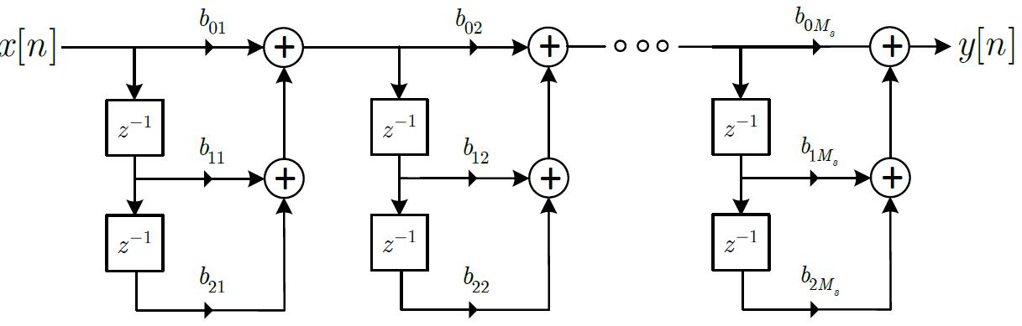

Υλοποίηση FIR συστημάτων διακριτού χρόνου
Μορφή σε Σειρά (cascade form)
$$H\left(z\right)=\prod_{k=1}^{M_{s}}{(b_{0k}+b_{1k}z^{−1}+b_{2k}z^{−2})}$$
με $M_{s}=\left\lfloor \frac{M+1}{2}\right\rfloor$
Μια γενική υλοποίηση σε σειρά φαίνεται παρακάτω

Slide 28
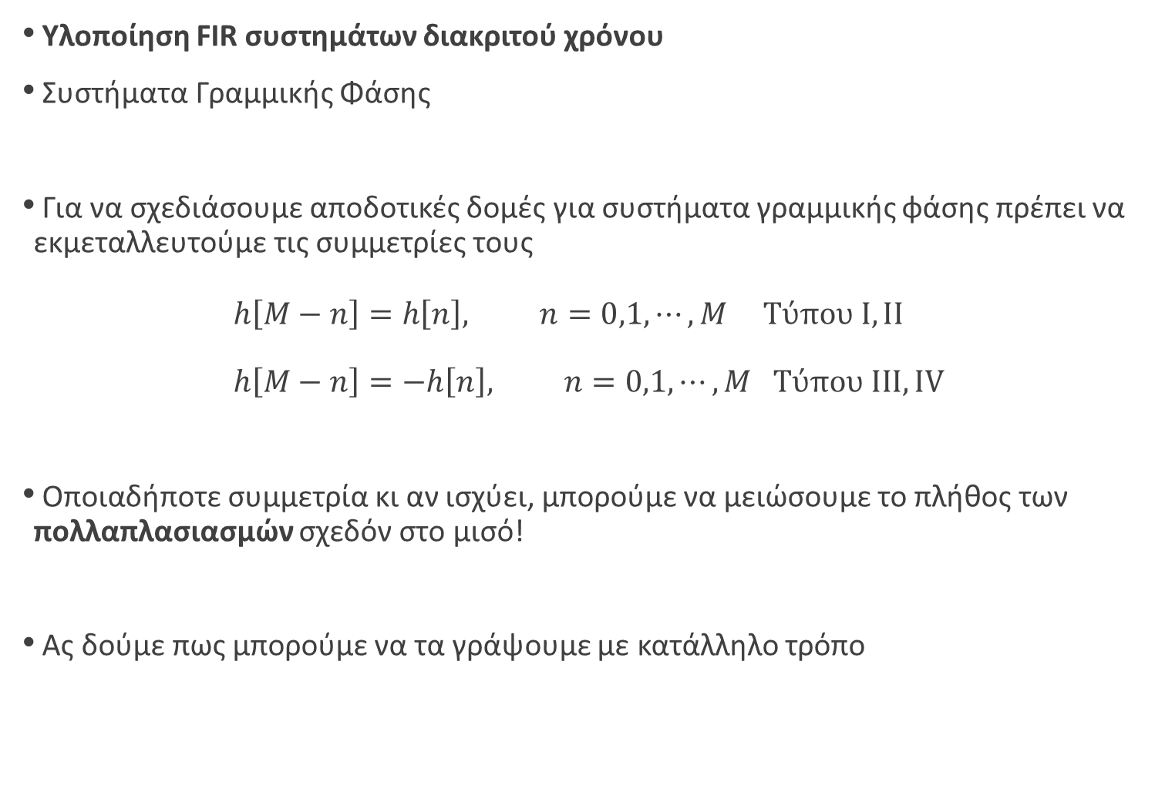
Υλοποίηση FIR συστημάτων διακριτού χρόνου
Συστήματα Γραμμικής Φάσης
Για να σχεδιάσουμε αποδοτικές δομές για συστήματα γραμμικής φάσης πρέπει να εκμεταλλευτούμε τις συμμετρίες τους
$$h\left[M−n\right]=h\left[n\right], n=0,1,⋯,M Τύπου Ι,ΙΙ \\ h\left[M−n\right]=−h\left[n\right], n=0,1,⋯, M Τύπου ΙΙΙ, IV$$
Οποιαδήποτε συμμετρία κι αν ισχύει, μπορούμε να μειώσουμε το πλήθος των πολλαπλασιασμών σχεδόν στο μισό!
Ας δούμε πως μπορούμε να τα γράψουμε με κατάλληλο τρόπο

Slide 29
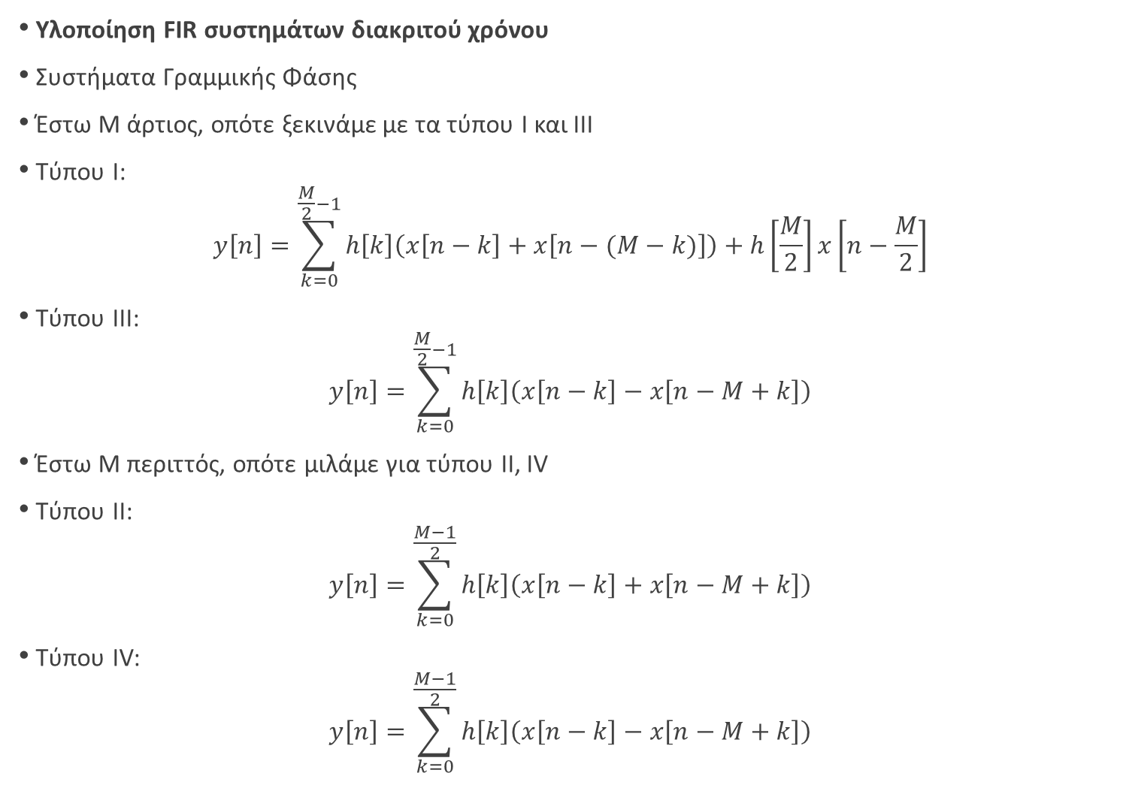
Υλοποίηση FIR συστημάτων διακριτού χρόνου
Συστήματα Γραμμικής Φάσης
Έστω Μ άρτιος, οπότε ξεκινάμε με τα τύπου Ι και ΙΙΙ
Τύπου Ι:
$$y\left[n\right]=\sum_{k=0}^{\frac{M}{2}−1}{h\left[k\right]\left(x\left[n−k\right]+x\left[n−(M−k)\right]\right)}+h\left[\frac{M}{2}\right]x\left[n−\frac{M}{2}\right]$$
Τύπου ΙΙΙ:
$$y\left[n\right]=\sum_{k=0}^{\frac{M}{2}−1}{h\left[k\right]\left(x\left[n−k\right]−x\left[n−M+k\right]\right)}$$
Έστω Μ περιττός, οπότε μιλάμε για τύπου ΙΙ, IV
Τύπου II:
$$y\left[n\right]=\sum_{k=0}^{\frac{M−1}{2}}{h\left[k\right]\left(x\left[n−k\right]+x\left[n−M+k\right]\right)}$$
Τύπου IV:
$$y\left[n\right]=\sum_{k=0}^{\frac{M−1}{2}}{h\left[k\right]\left(x\left[n−k\right]−x\left[n−M+k\right]\right)}$$

Slide 30
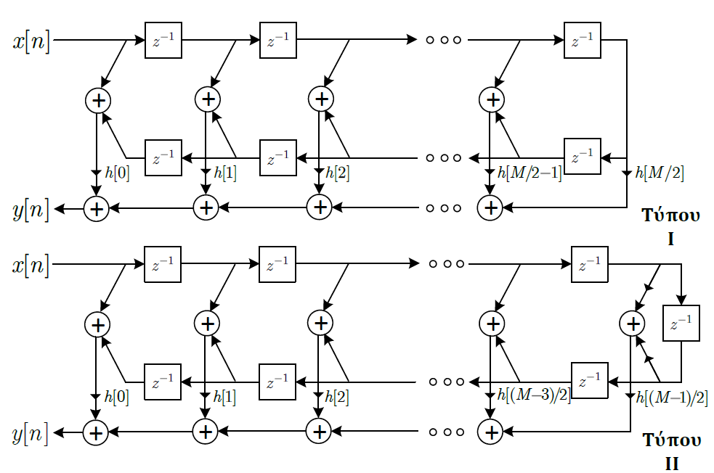
Υλοποίηση FIR συστημάτων διακριτού χρόνου
Συστήματα Γραμμικής Φάσης

Slide 31
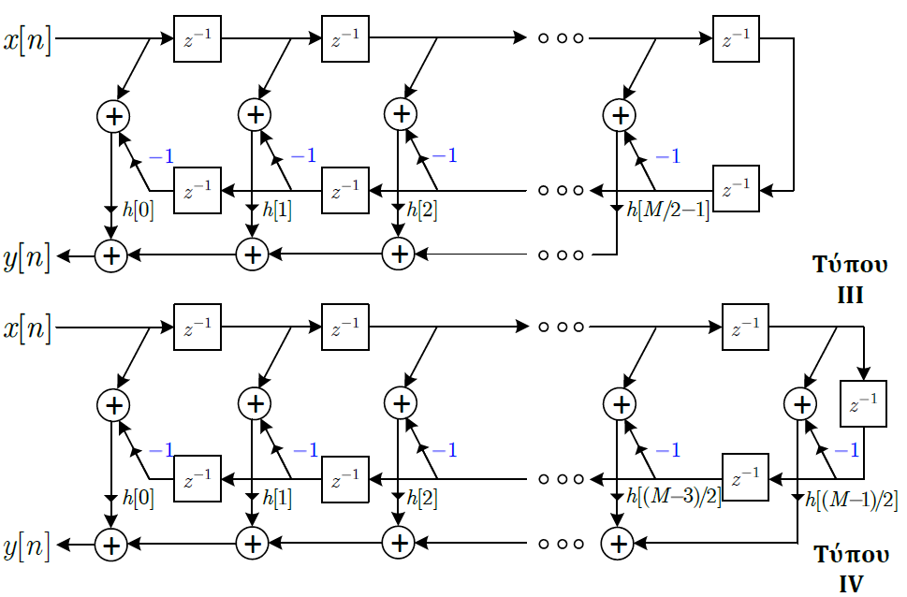
Υλοποίηση FIR συστημάτων διακριτού χρόνου
Συστήματα Γραμμικής Φάσης

Slide 32
Υλοποίηση FIR συστημάτων διακριτού χρόνου
Παράδειγμα:
Έστω το ΓΧΑ σύστημα που δίνεται από την κρουστική απόκριση
$$h\left[n\right]=δ\left[n\right]+2δ\left[n−1\right]+2δ\left[n−3\right]+δ[n−4]$$
Συζητήστε και σχεδιάστε τη βέλτιστη υλοποίηση

Slide 33
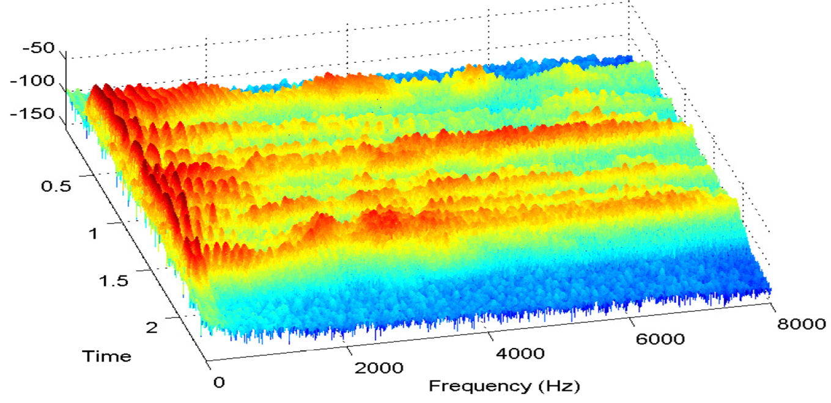
ΤΕΛΟΣ ΔΙΑΛΕΞΗΣ

Slide 34

Οι διαφάνειες αυτές διατίθενται με άδεια Creative Commons Αναφορά Δημιουργού-Μη Εμπορική Χρήση 4.0 Διεθνές.
Οι διαφάνειες αυτές συνοδεύουν το σύγγραμμα «Επεξεργασία Σήματος Συνεχούς και Διακριτού Χρόνου: μια πρώτη εισαγωγή», εκδόσεις Gutenberg, ISBN: 978-960-01-2042-4
Για να δείτε ένα αντίγραφο αυτής της άδειας, επισκεφθείτε το
http://creativecommons.org/licenses/by-nc/4.0/

